Slide 1
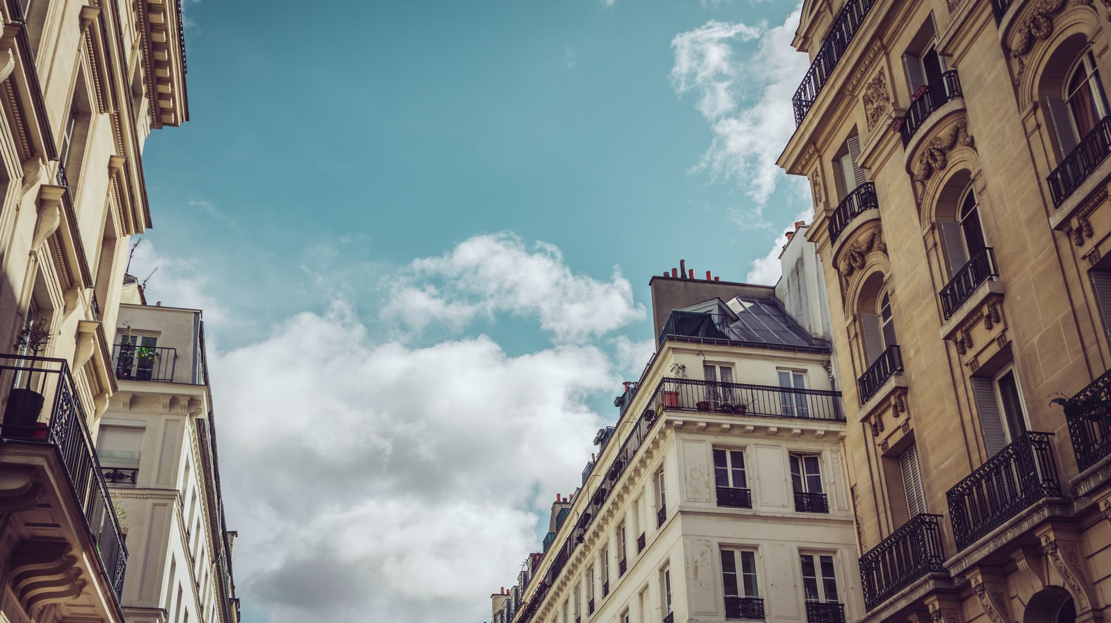
Nasza Francuska Szkolna Przygoda
Zamki nad Loarą oraz Paryż 2022

Slide 2
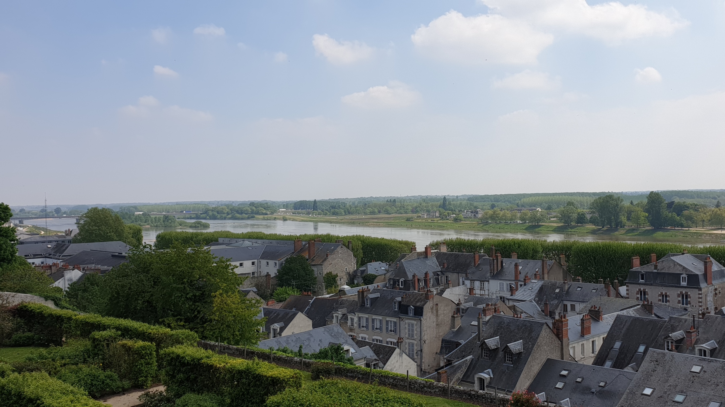
Zamki nad Loarą
Zamki Chambord, Chenonceau oraz Clos Luce

Slide 3
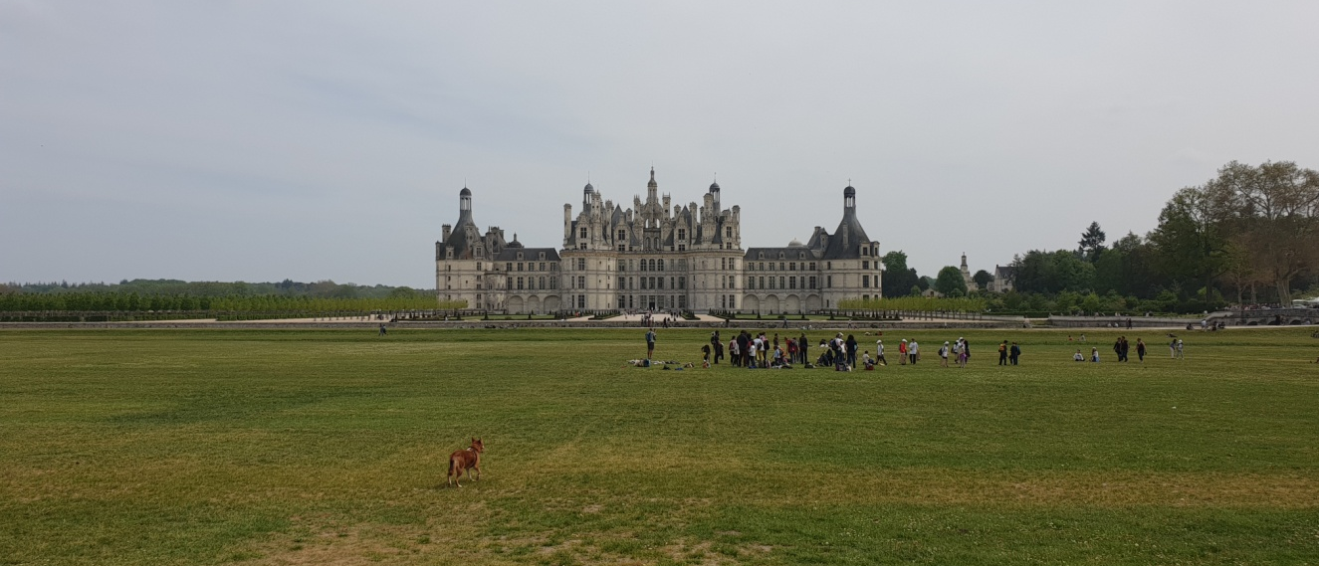
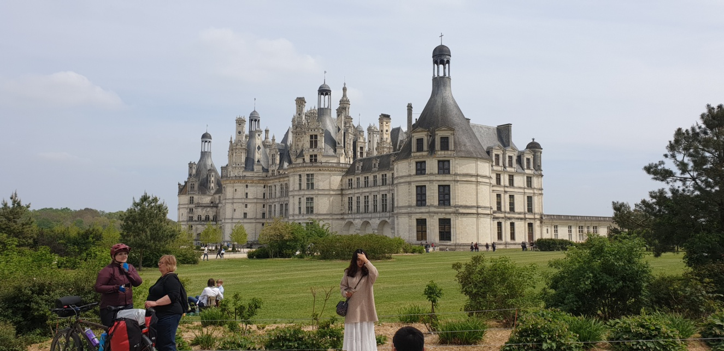
Zamek Chambord
O to początek naszej wyprawy. Rozpoczynamy od malowniczego zamku Chambord kojarzonego nie tylko ze względu na wziętą od niego nazwę likieru. ale też z jego wyjątkowego piękna. Oto rezydencja myśliwska królów Franciszka I i Henryka II z okresu Renesansu.

Slide 4
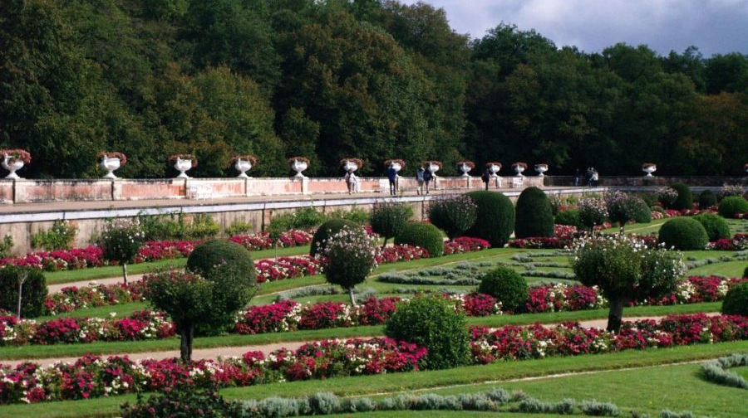
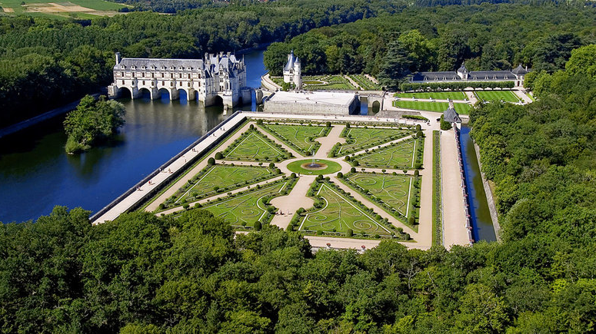
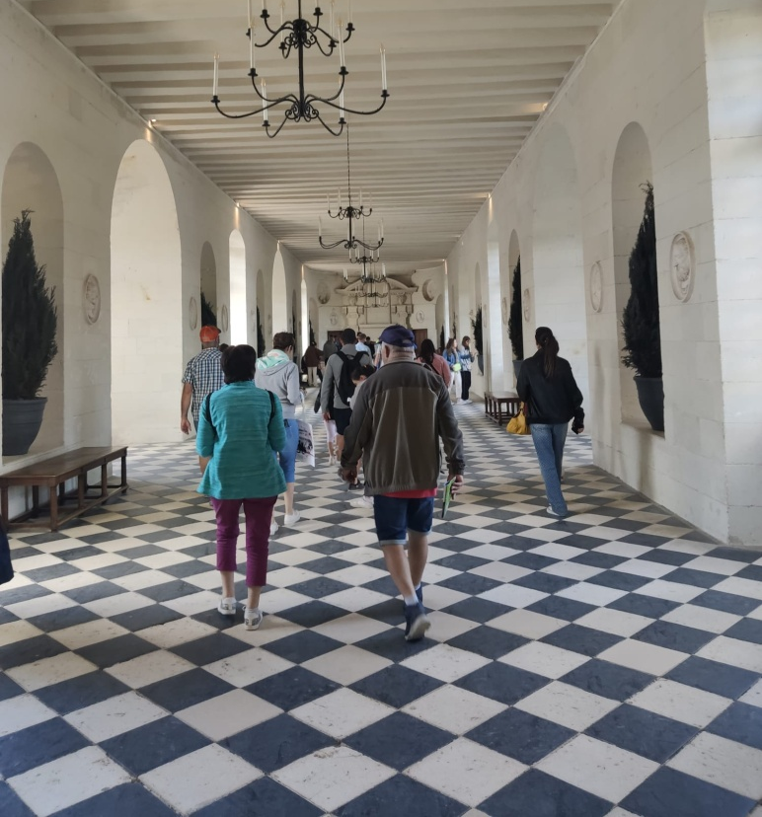
Zamek Dam - Chenonceau
Drugim punktem naszej podróży był zamek dam, a mianowicie Chenonceau zbudowany na moście. Był on miejscem przerzutu kontrabandy między strefą okupowaną a rządem w Vichy. Nas oczarowały jego ogrody.

Slide 5
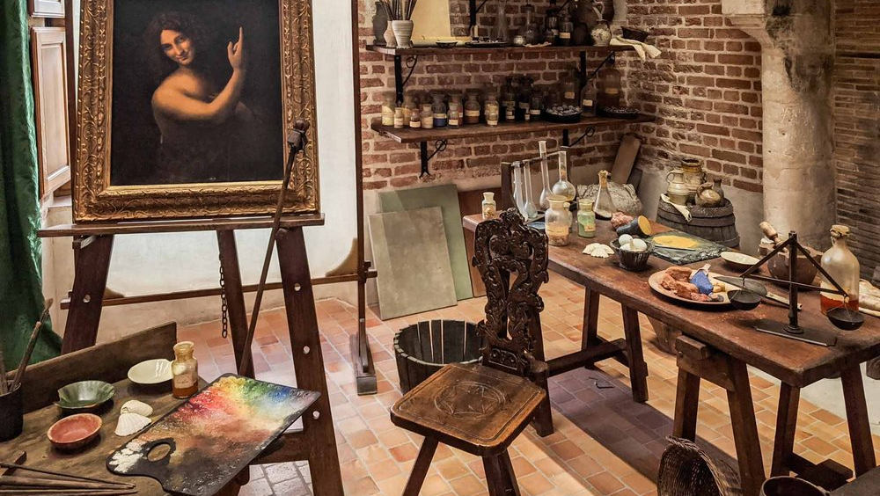
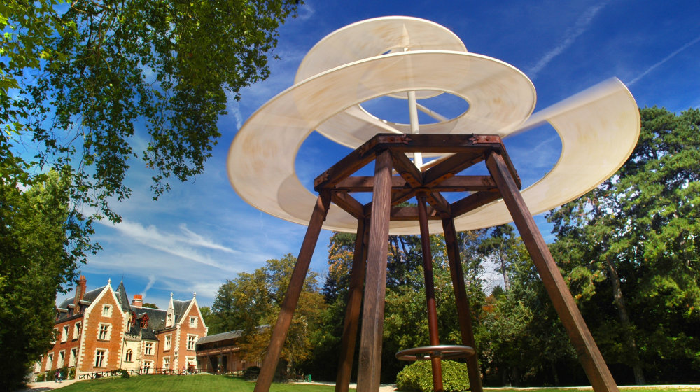
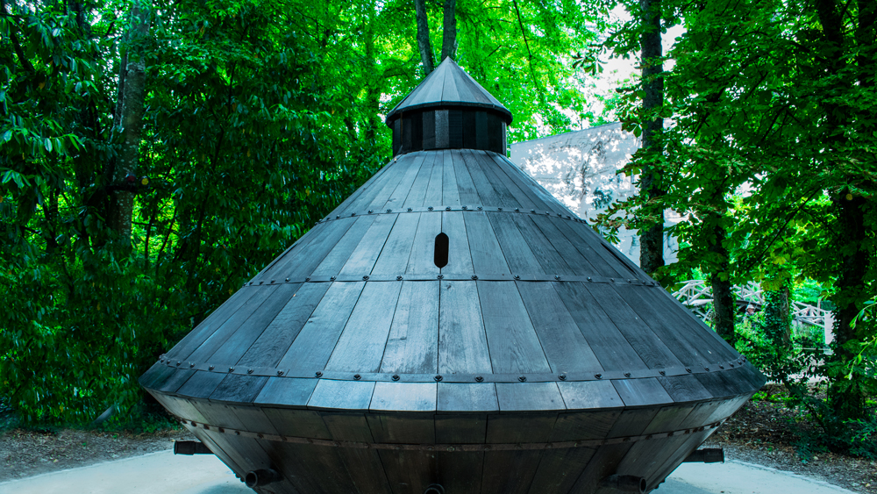
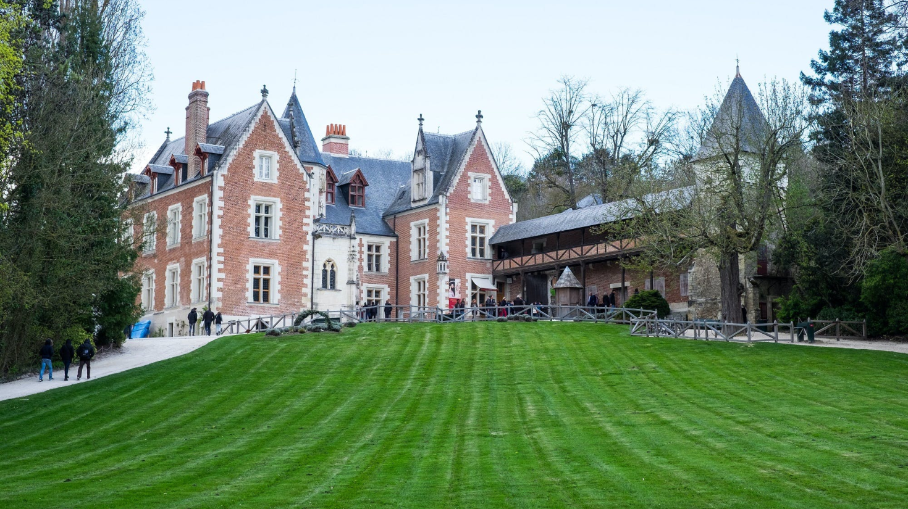
Clos Luce
Clos Luce to najmniejszy ze zwiedzanych przez nas Zamków. Jednak najważniejsze w nim jest to, że mieszkał tu sam mistrz Leonardo Da Vinci. Jego pomysły zostały zrekonstruowane w ogrodach zamkowych.

Slide 6
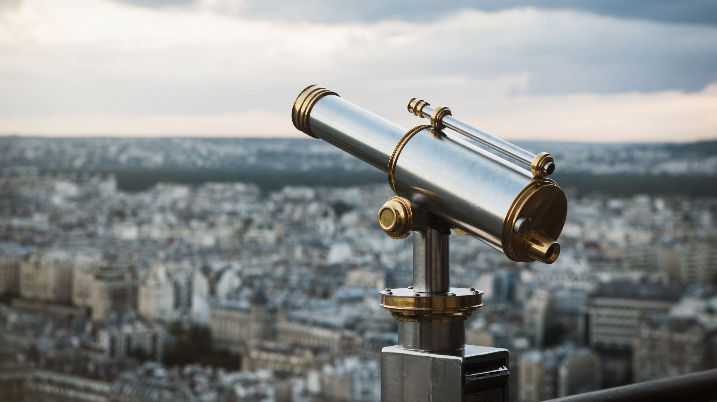
Paryż
Miasto mody, miłości oraz świateł

Slide 7
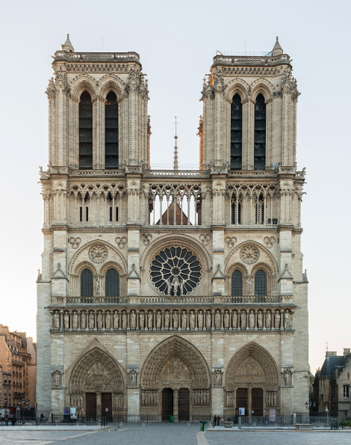
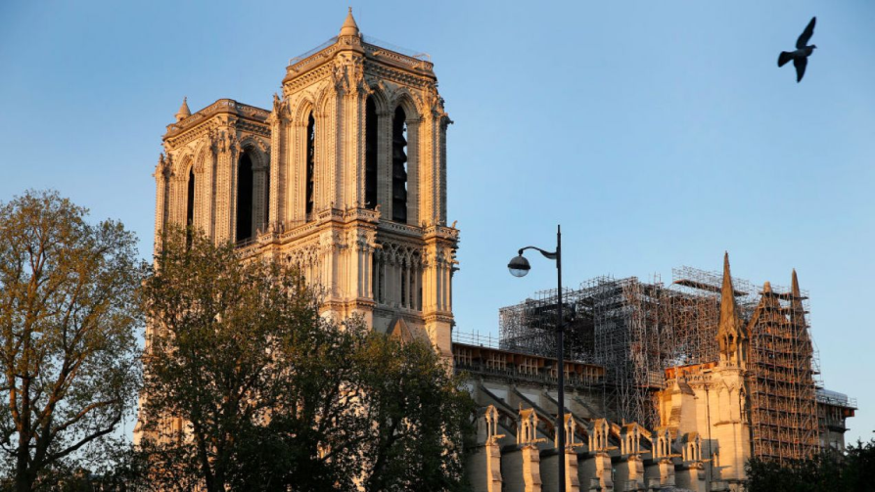
Notre Dame
Nie ma chyba na świecie bardziej znanego kościoła. Ta gotycka katedra stała się nie rozłącznym i niezapomnianym symbolem Paryża. Pomimo, że "Nasza Pani" od 2019 jest troszkę zniszczona, to olśniła nas swoim blaskiem oraz majestatem.

Slide 8
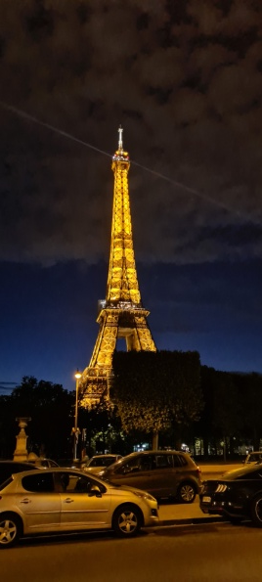
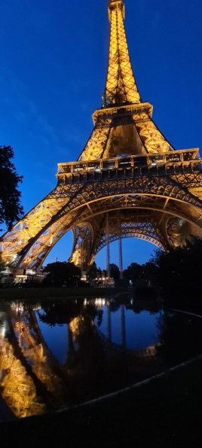
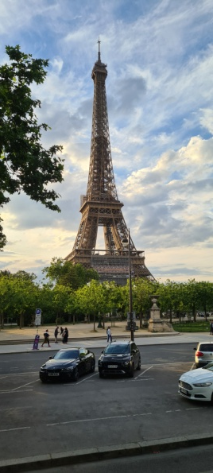
Wieża Eiffla
Wieża Eiffla to symbol nie tylko powiązany z Paryżem, a z całą Francją. Aż trudno uwierzyć, że była konstruowana z myślą, iż po Wystawie Światowej w Paryżu roku 1889 zostanie rozebrana. Na szczęście rozbiórki nie rozpoczęto i góruje nad Paryżem od ponad wieku, pozwalając zobaczyć go w całej okazałości.

Slide 9
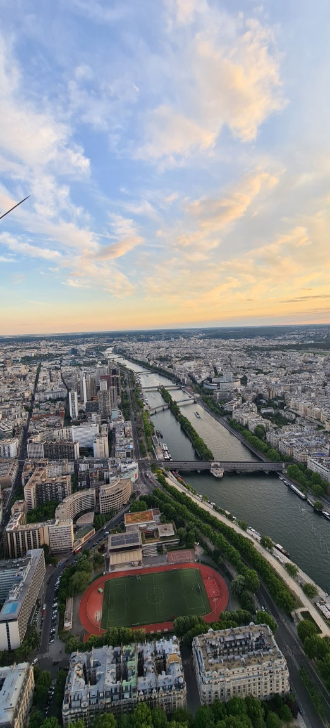
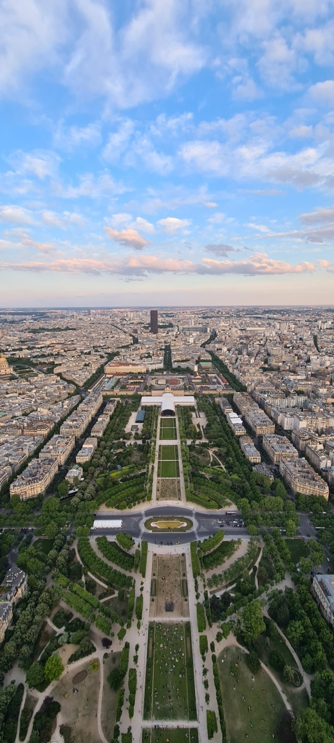
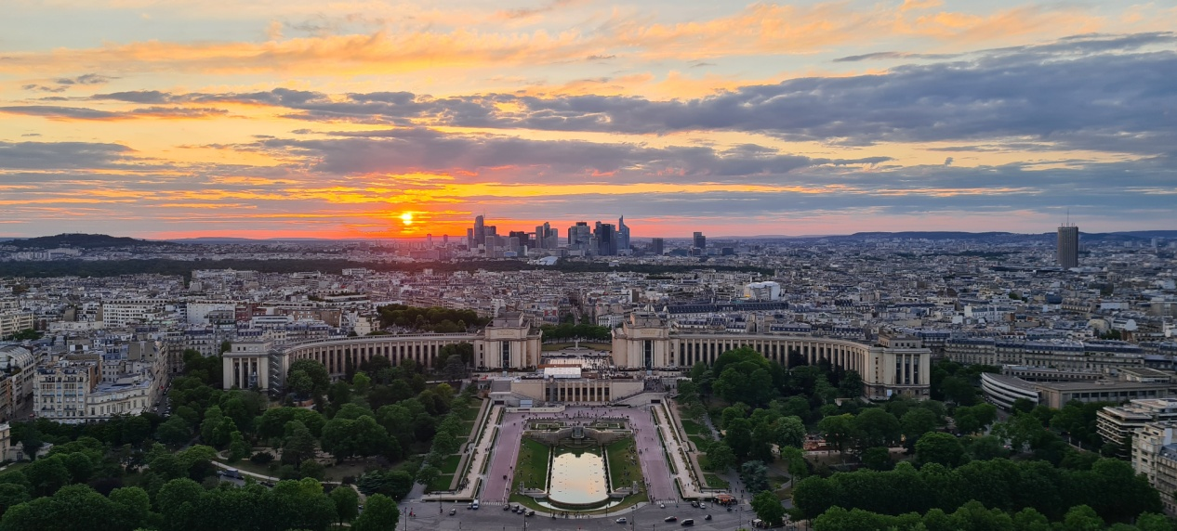
Widoki z Wieży Eiffla

Slide 10
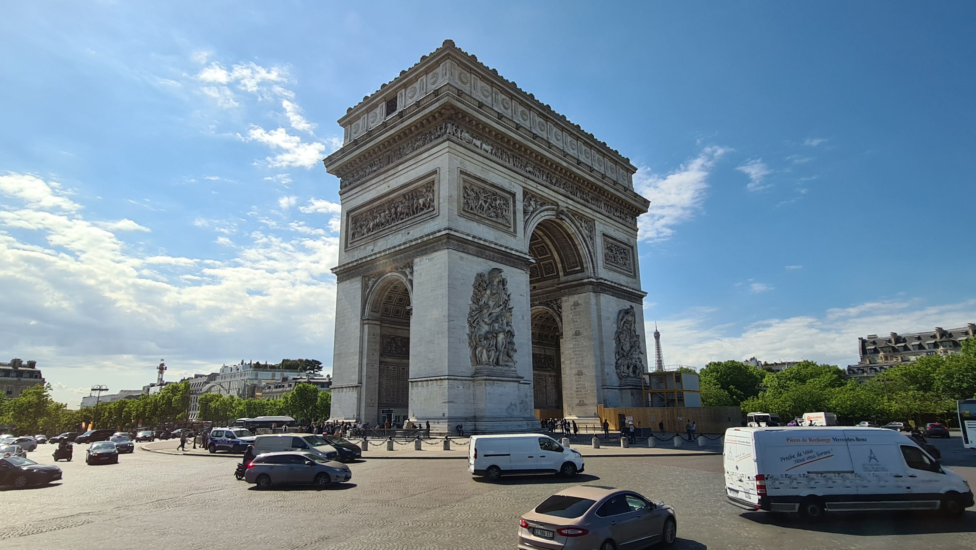
Łuk triumfalny
Na świecie powstało wiele takiego typu konstrukcji nawet w samym Paryżu są aż 3. Jednak słysząc słowa łuk triumfalny nawet nie przychodzą nam do głowy oryginalne rzymskie łuki triumfalne lecz tylko ten jeden stojący na placu Charles’a de Gaule’a, kiedyś placu gwiazdy. Łuk został zbudowany w pierwszej połowie XIX wieku dla uczczenia pamięci tych, którzy walczyli i polegli za Francję w czasie rewolucji francuskiej i wojen napoleońskich.

Slide 11
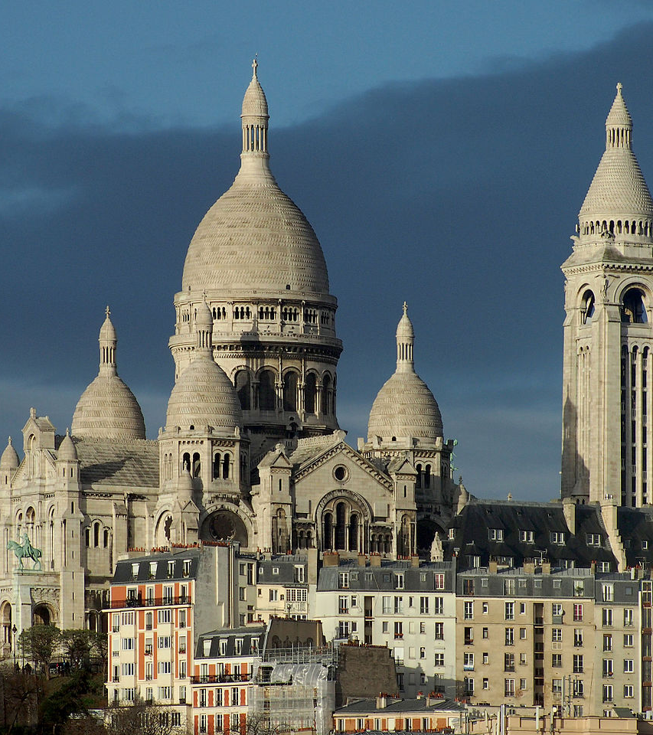
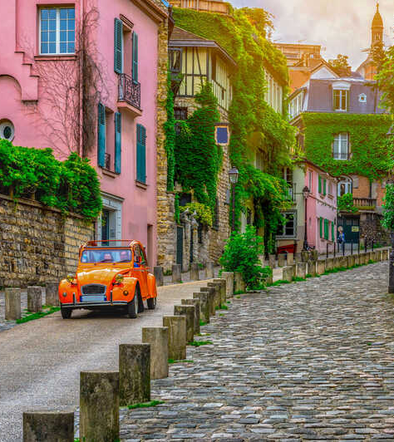
Bazylika Sacre-Coeur i Montmartre
Montmatre oraz górująca na jej szczycie Bazylika Sacre-Coeur znajduje się w dzielnicy artystów. Ta część Paryża jest uważana za jedną z najpiękniejszych dzielic miasta. Znajdziemy tu raczej klimat prowansalkiego miasteczka zamiast gwaru stolicy Europejskiej.

Slide 12
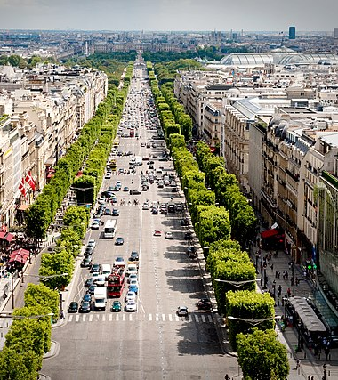
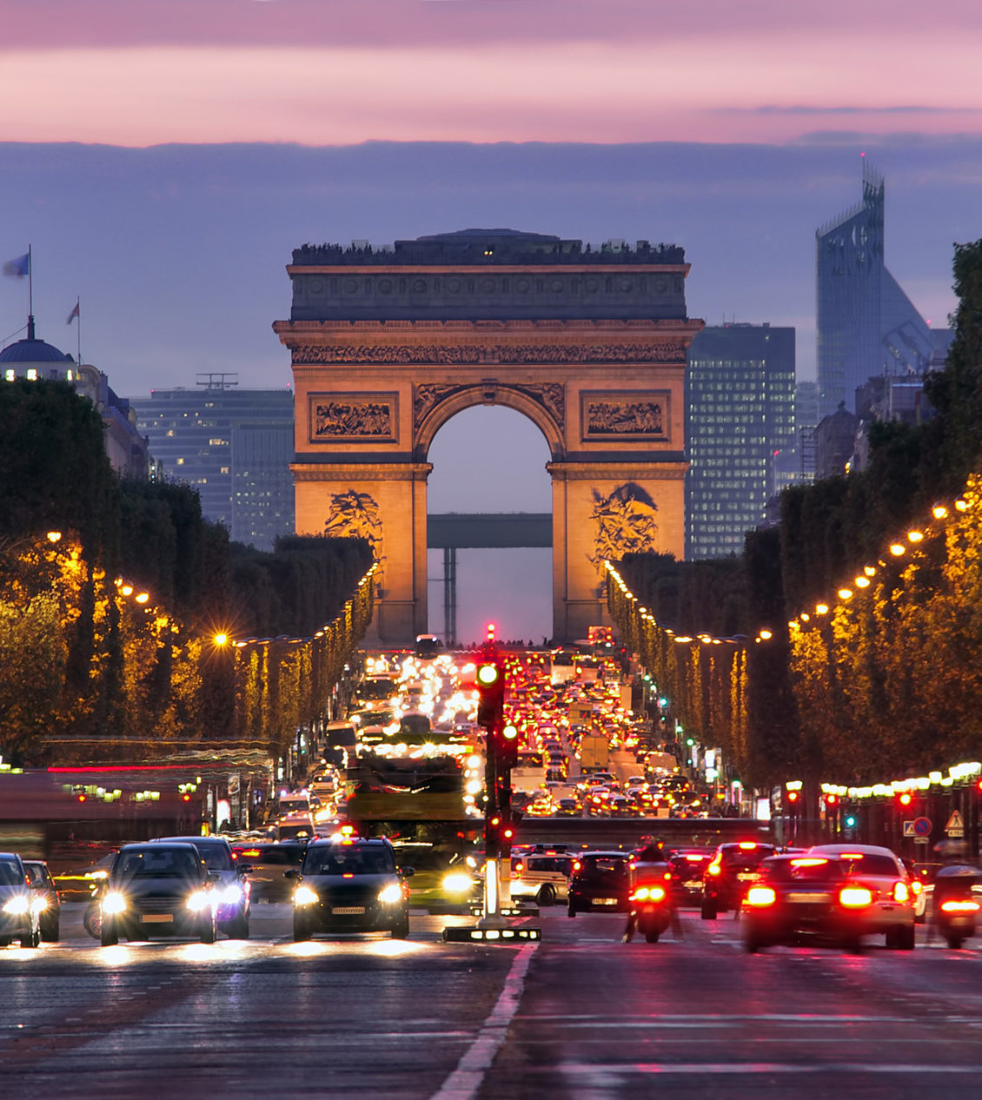
Pola Elizejskie
Champs Elysees obok Wallstreet i Picadilly to nabardziej znana ulica świata. To właśnie tu każdy z uczestników wycieczki znalazł coś dla siebie od filizanki dobrej kawy przez wyśmienite makaroniki, po największe domy mody i salony samochodowe. Czyli wszystko czego dusza pragnie.

Slide 13
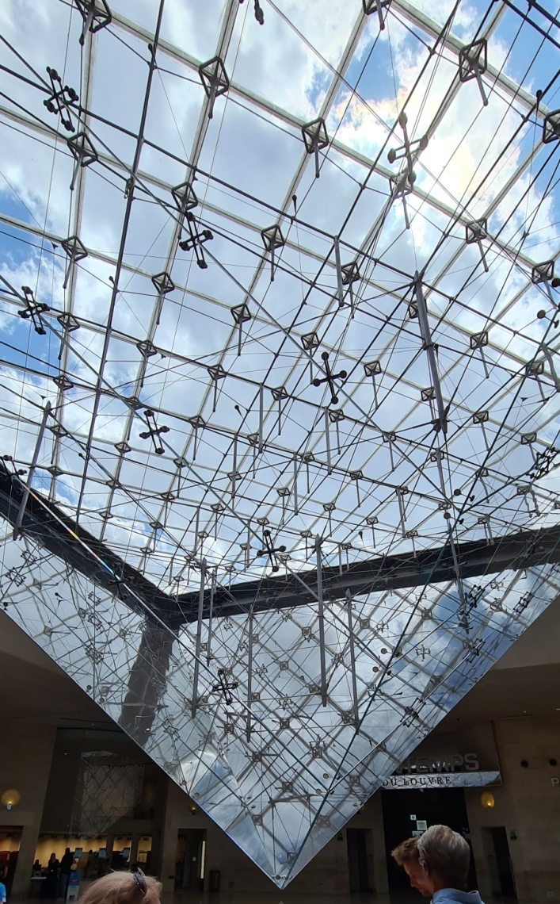
Louvre
Louvre to największe muzeum świata. To tu znajduje słynna Mona Lisa. Louvre był kiedys rezydencją królów Francuskich aż do czasu powstania Wersalu.

Slide 14
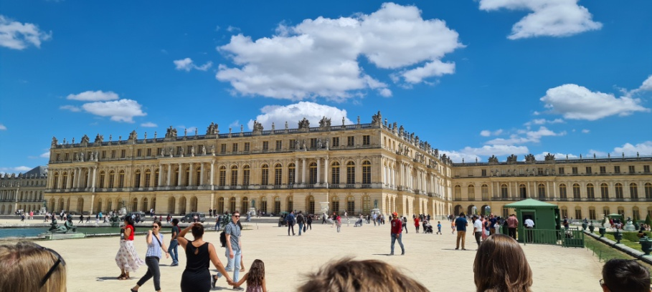
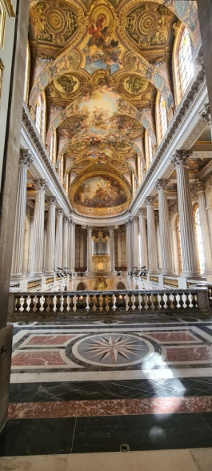
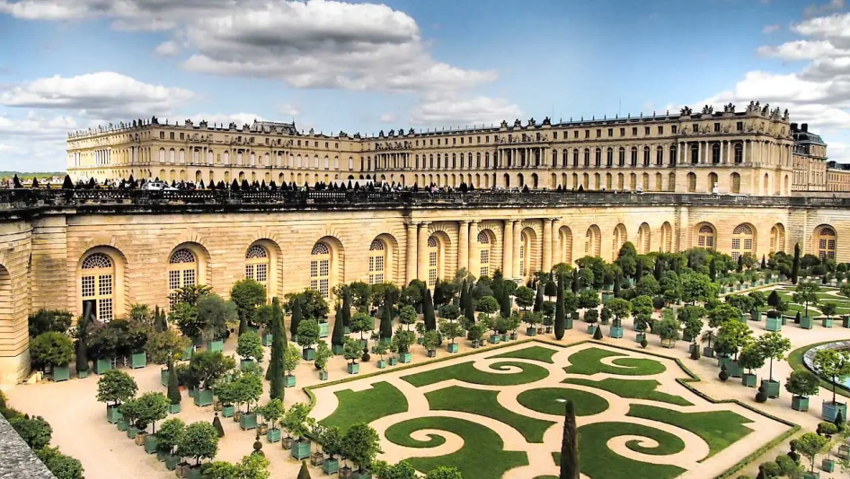
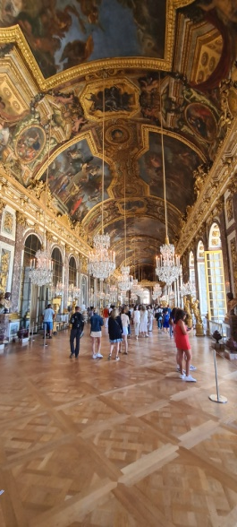
Wersal
Złota klatka jest nie tylko rezydencją oraz symbolem władzy absolutnej, czy potęgii Francji Burbonów przed Wielką Rewolucją Francuską lecz świadkiem najważnieszych wydarzeń historii. To tu odbyło się zjednoczenie Niemiec, czy układ kończący I Wojn Światową. Posiada łączną powierzchnię 63154 m². Znajduje się w nim aż 2300 pomieszczeń, z których tylko1000 udostępnia się zwiedzającym.

Slide 15
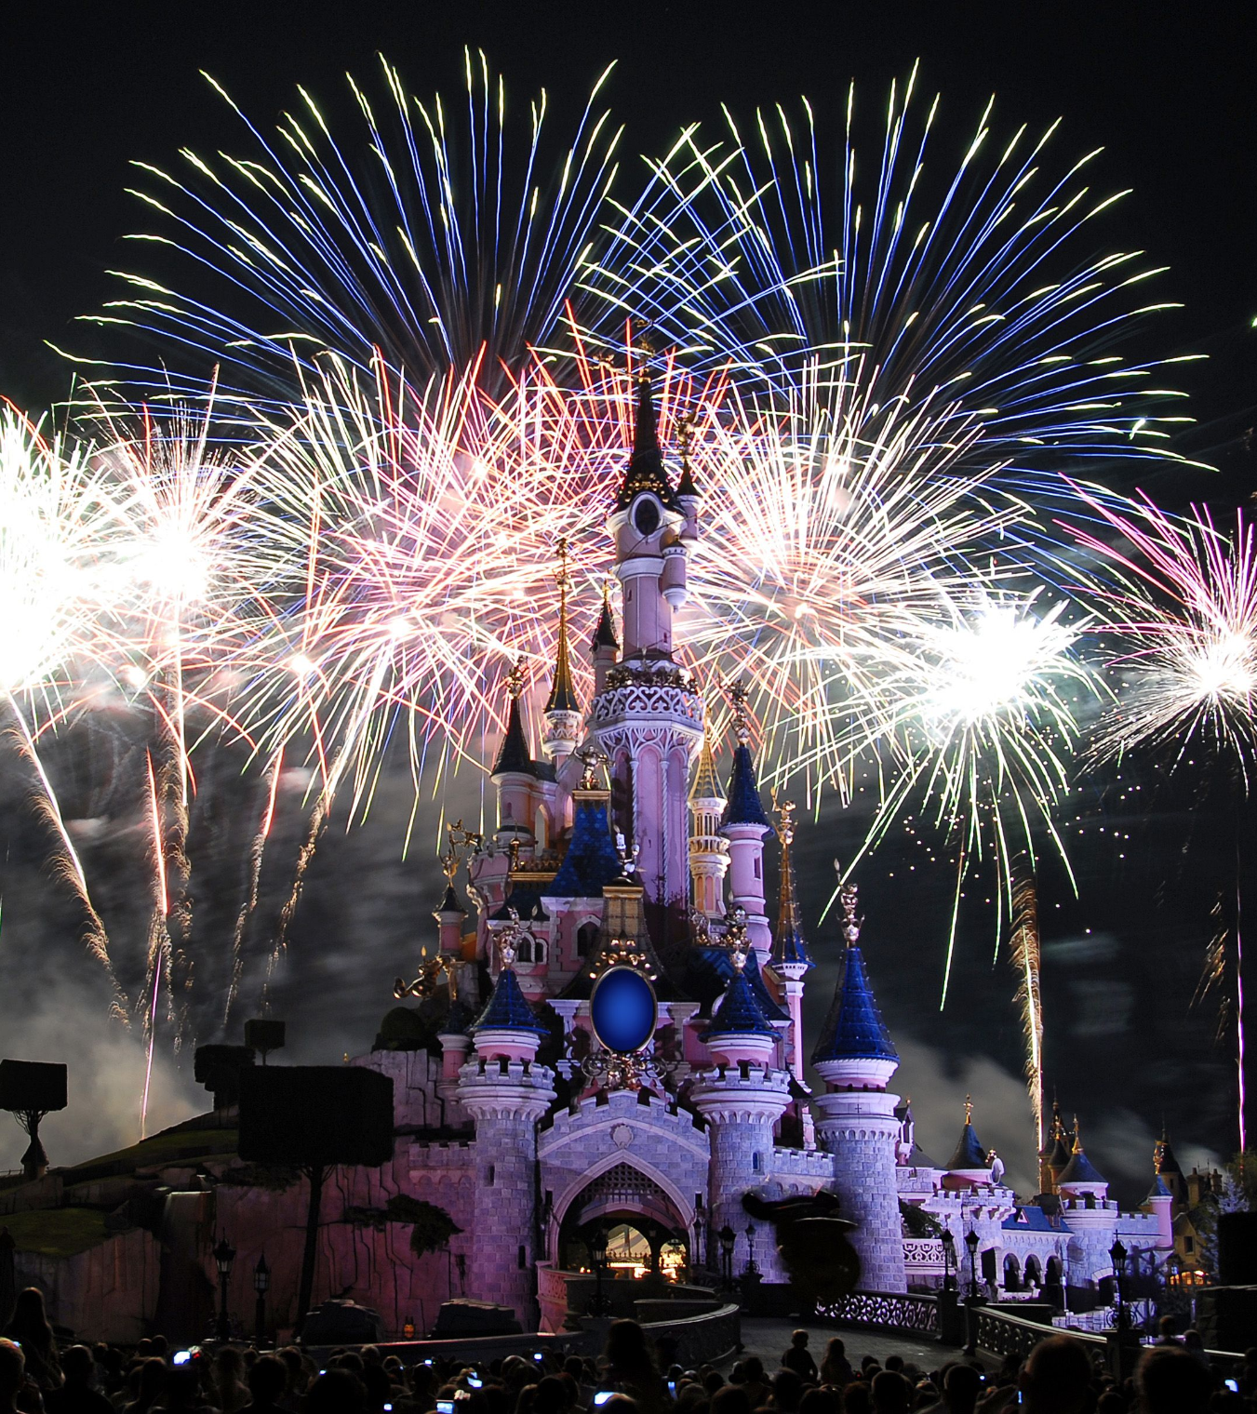
Disneyland
Ostatni Punkt naszej wycieczki znany na cały świat park rozrywki. Pomimo długich kolejek oraz braku hardkorowych rolercoasterów potrafi nas odmłodzić I sprawić ponownie dziecięcą radość na twarzy. Jednak wisinką na torcie jest pokaz pirotechniczny na koniec dnia, który swoim rozmachem oraz pięknem sprawia, że czujemy się jakbybyśmy byli naprawdę w bajce Disneya.

